Slide 1
Презентация по английскому языку
Чтение гласных в закрытом типе слога.
Составление предложений
2 класс
Урок 47, УМК М.З. Биболетова
Шайдурова Валентина Федоровна
Учитель английского языка
ГБОУ «Школа №106»
Санкт-Петербург
2015

Slide 2
Содержание
Чтение слов с буквами А, Е, I + тренировочное упражнение
Составь предложения!

Slide 3
Aa
black can
Ann bad
rabbit hat
fat bag
bad and

Slide 4
Ee
tennis red
pen hen
seven yes
pencil

Slide 5
Ii
big stick
sing Nick
pig it is
is

Slide 6
Ann yes black tennis big cat
rabbit sing pen fat grey bad
seven pig is can it and red
pencil Nick stick hat hen bag

Slide 7
at
Составь предложения!
big, is, cat, fat, His, and.
His cat is big and fat.

Slide 8
grey, is, pig, Ann’s, not
Ann’s pig is not grey.

Slide 9
Seven, has got, pens, red, Rick.
Rick has got seven red pens.

Slide 10
Pigs, swim, Can?
Can pigs swim?

Slide 11
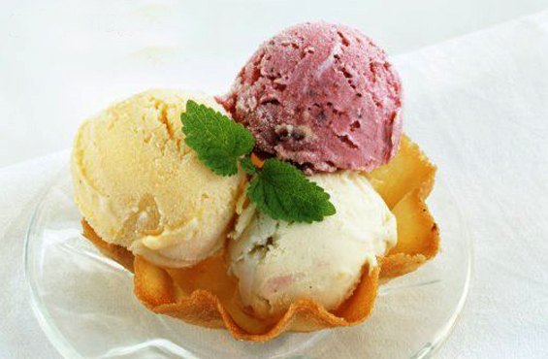
Good work!
Thank you!

